Slide 1
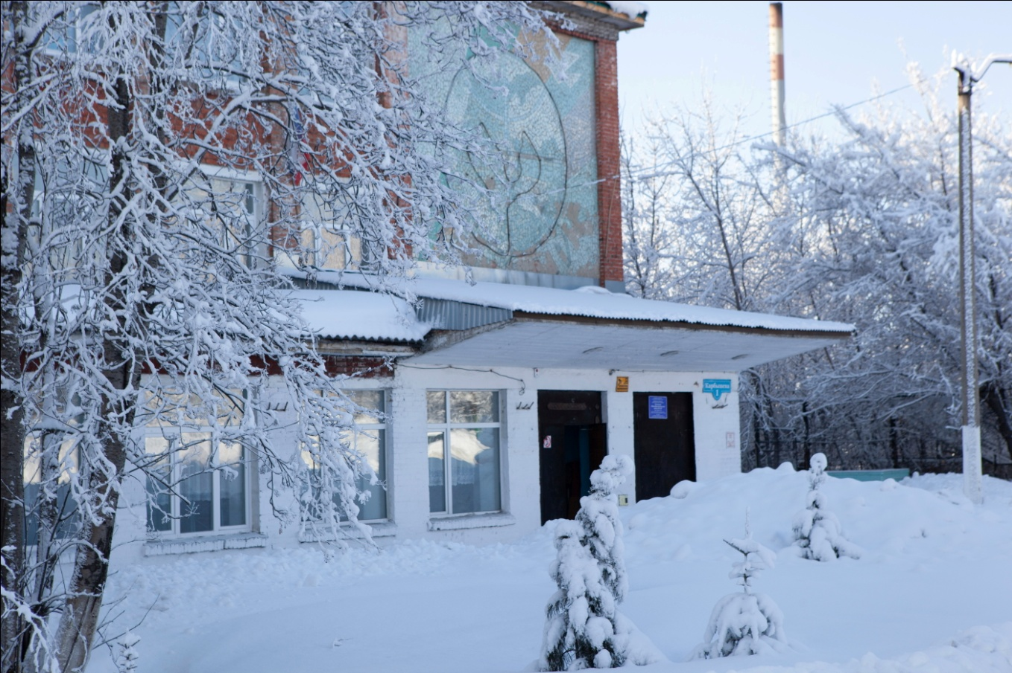
Воспитательная среда школы, функционирующей в неблагоприятных социальных условиях
Муниципальное бюджетное общеобразовательное учреждение «Основная общеобразовательная школа № 32»
Г. Полысаево, п. Красногорский, ул. Карбышева, 1
http://school32-pol.my1.ru

Slide 2
Воспитательная среда - это совокупность природных и социально-бытовых условий, в которых протекает жизнедеятельность ребенка и становление его как личности.
Воспитательная среда(пространство) – это среда обитания школьника, благоприятная для формирования у ребенка положительных качеств;
и прежде всего, это ближайшее окружение, т.е. люди, с которыми он ежедневно общается: члены семьи, школьный, классный коллектив, учителя, воспитатели и т.д.
(Шмырева Н.А., Губанова М.И., Крецан З.В. Педагогические системы: научные основы, управление, перспективы развития. - Кемерово, 2002. С. 98)

Slide 3
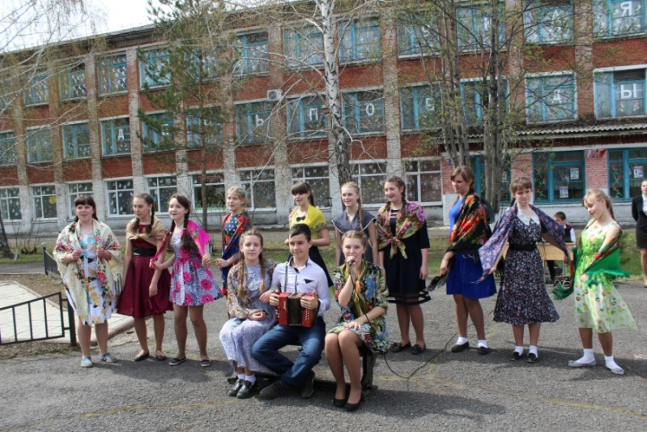
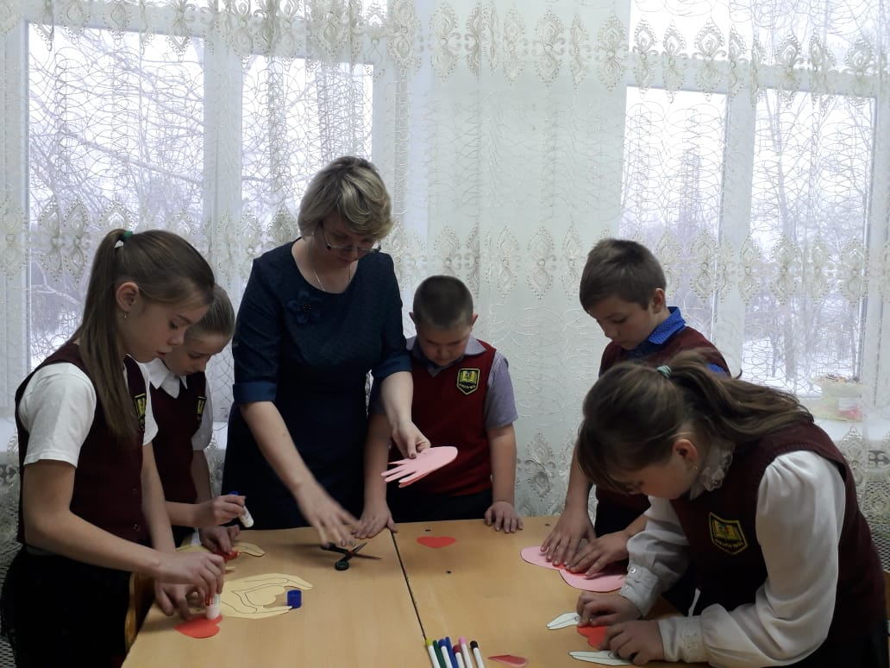
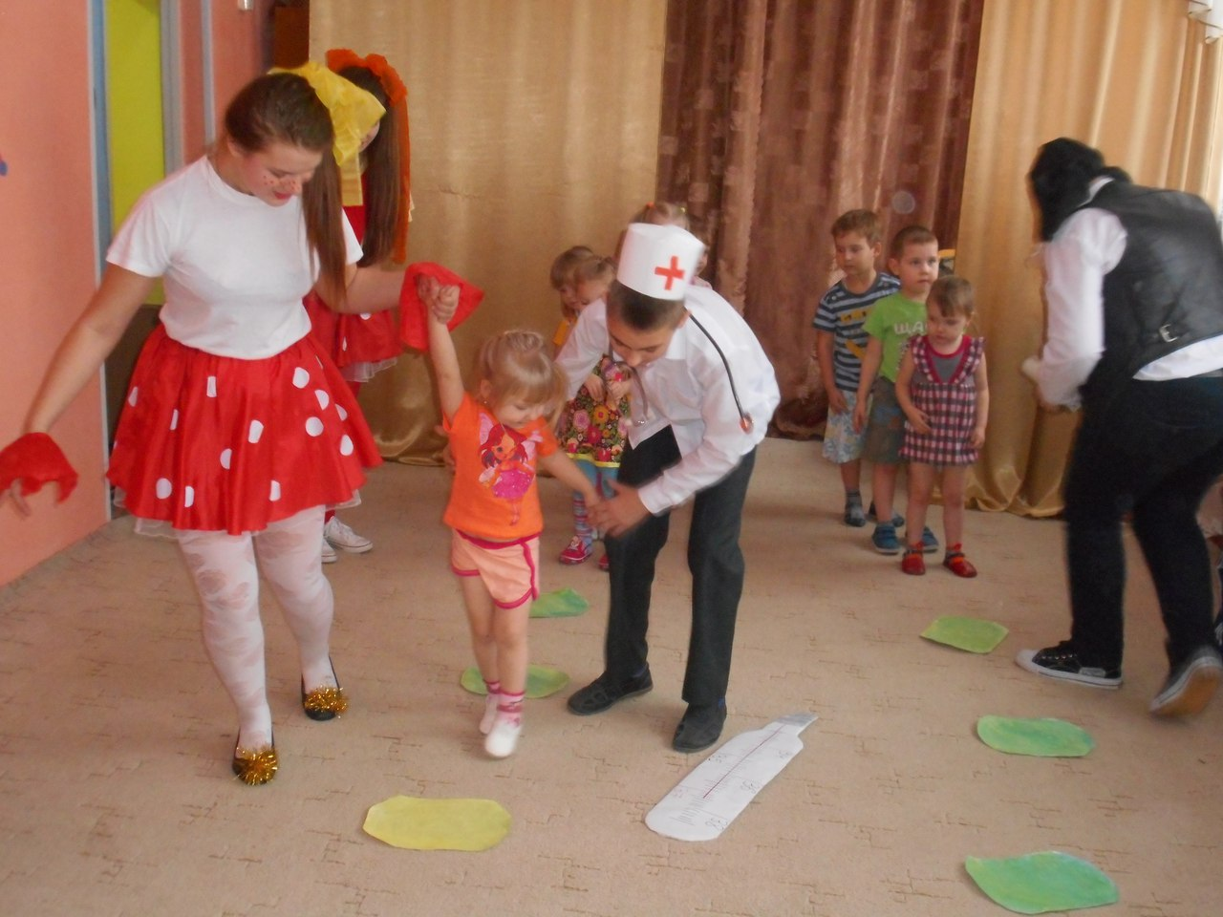
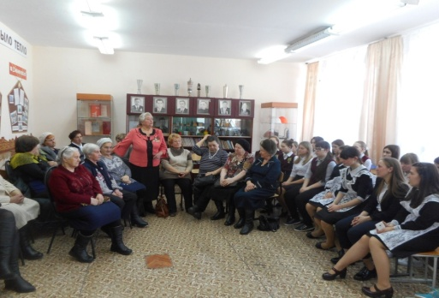
Воспитательная среда МБОУ «Школа № 32»

Slide 4
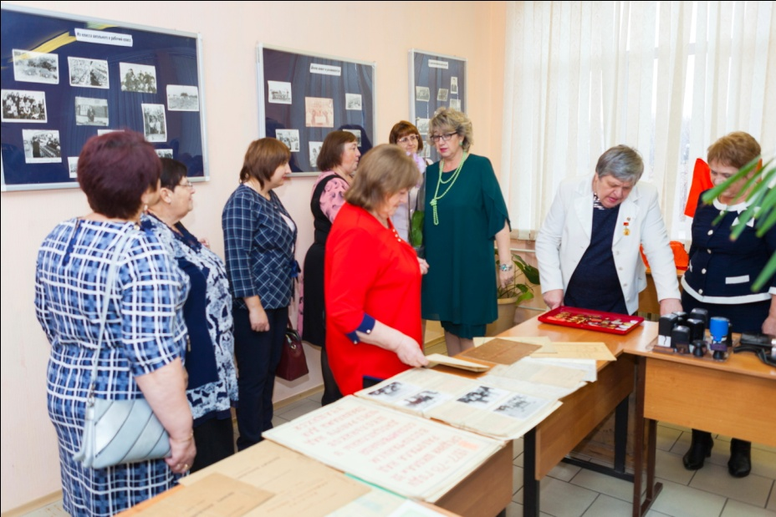
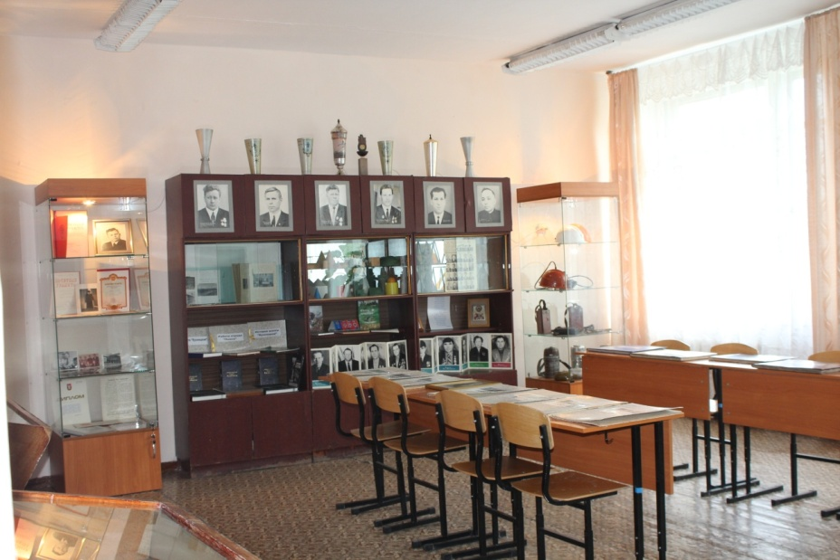
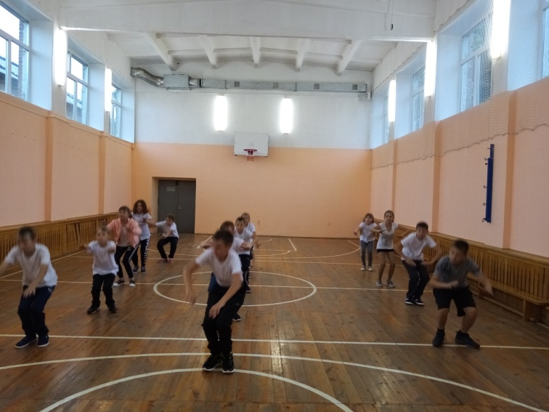
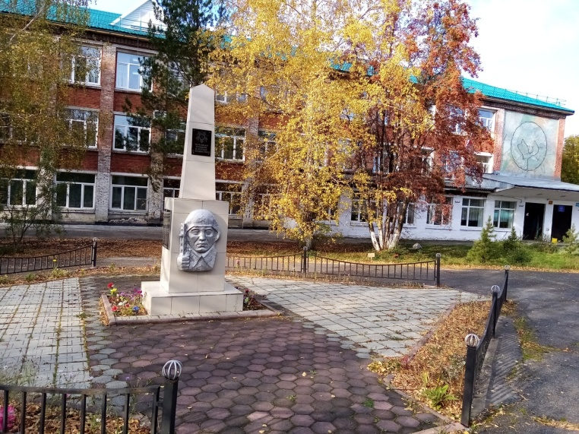
Предметно-пространственное окружение школы

Slide 5
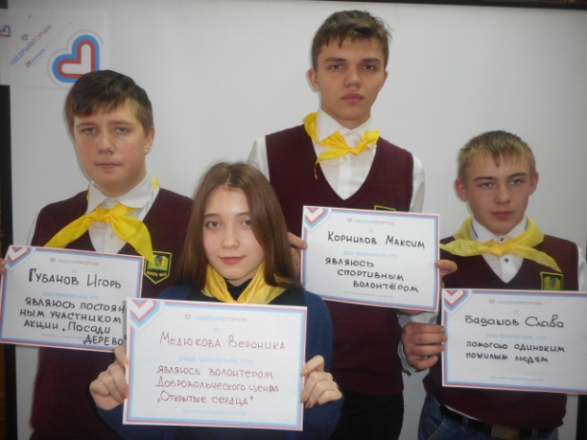
Добровольчество
через всю школьную жизнь
ШКОЛЬНЫЕ СОБЫТИЯ
ОБРАЗОВАТЕЛЬНЫЕ
ПРОГРАММЫ
ИНФОРМАЦИОННАЯ
КАМПАНИЯ
МОТИВАЦИЯ
ДОБРОВОЛЬЦЕВ

Slide 6
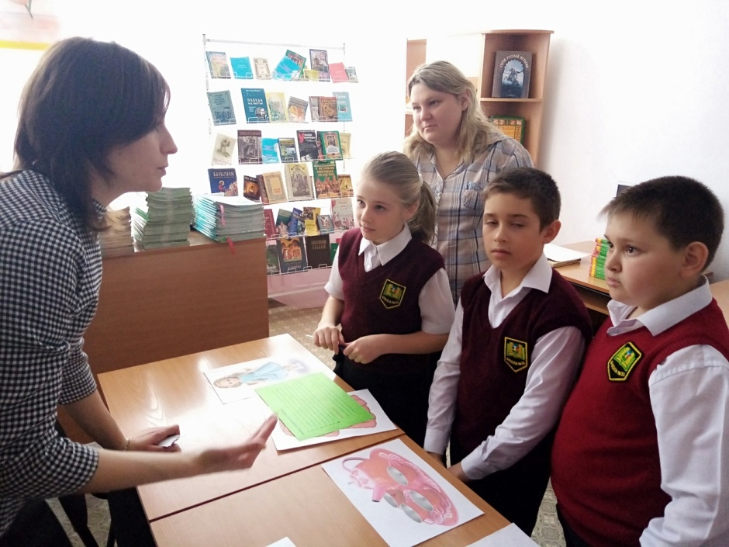
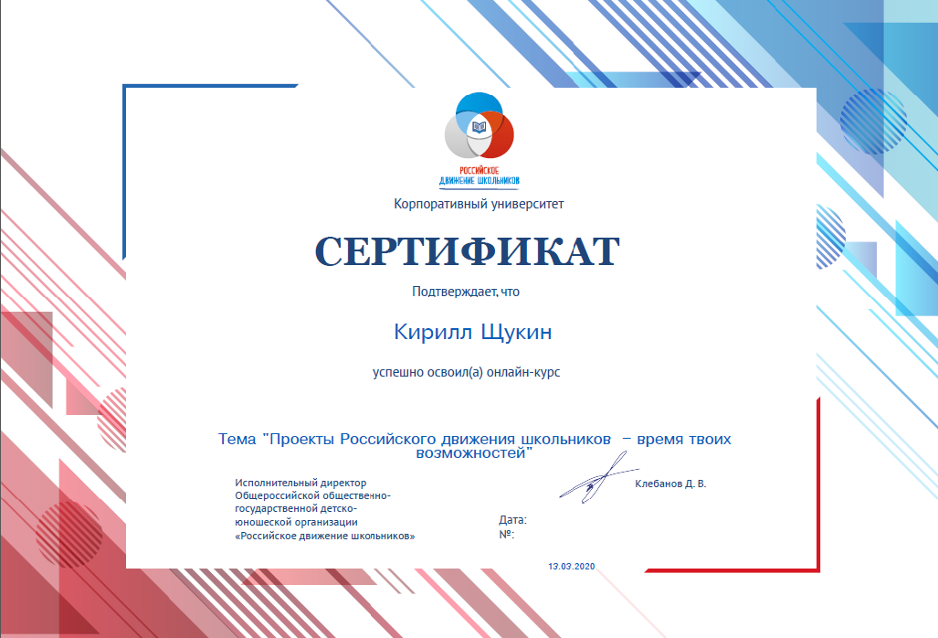
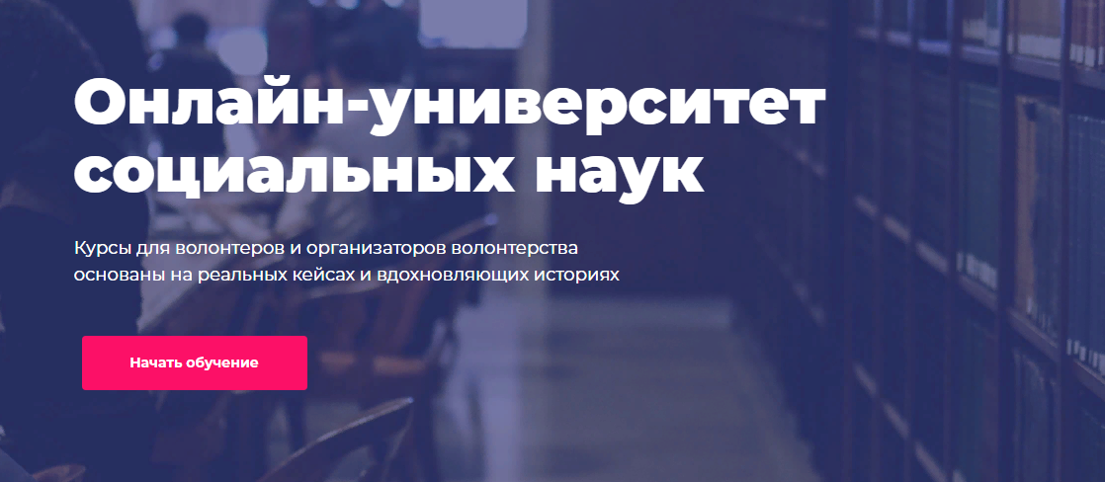
ОБРАЗОВАТЕЛЬНЫЕ ПРОГРАММЫ

Slide 7
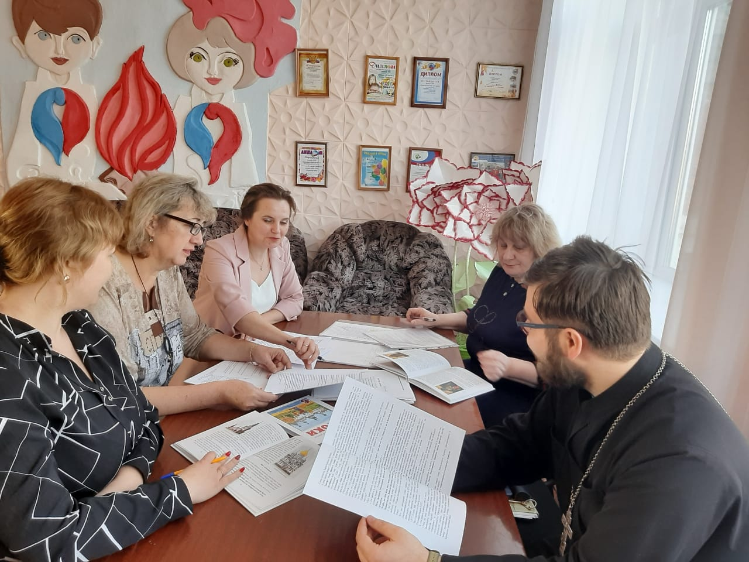
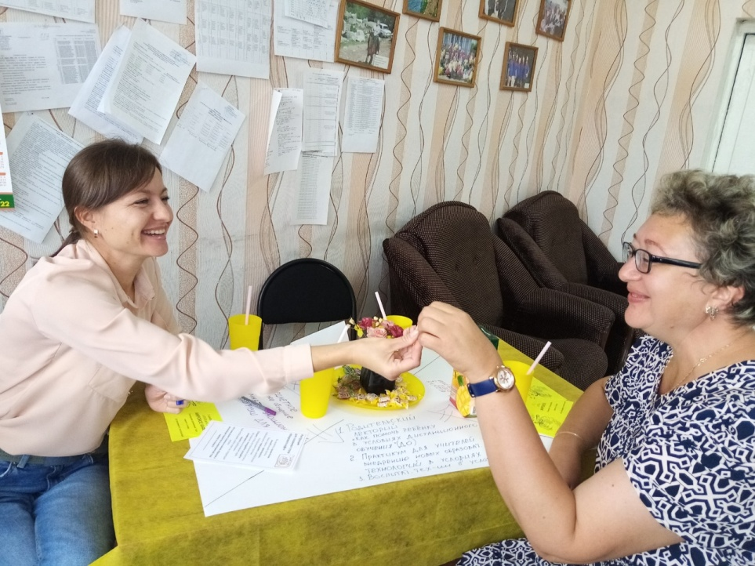
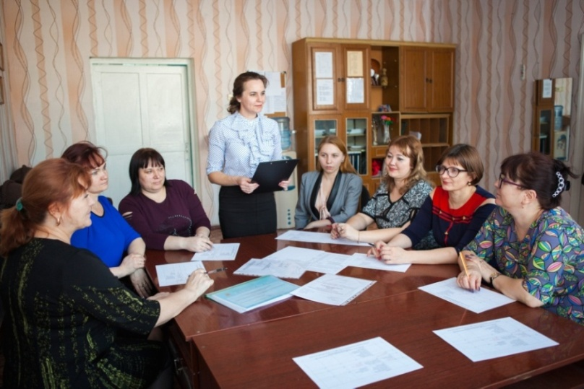
ОБРАЗОВАТЕЛЬНЫЕ ПРОГРАММЫ

Slide 8
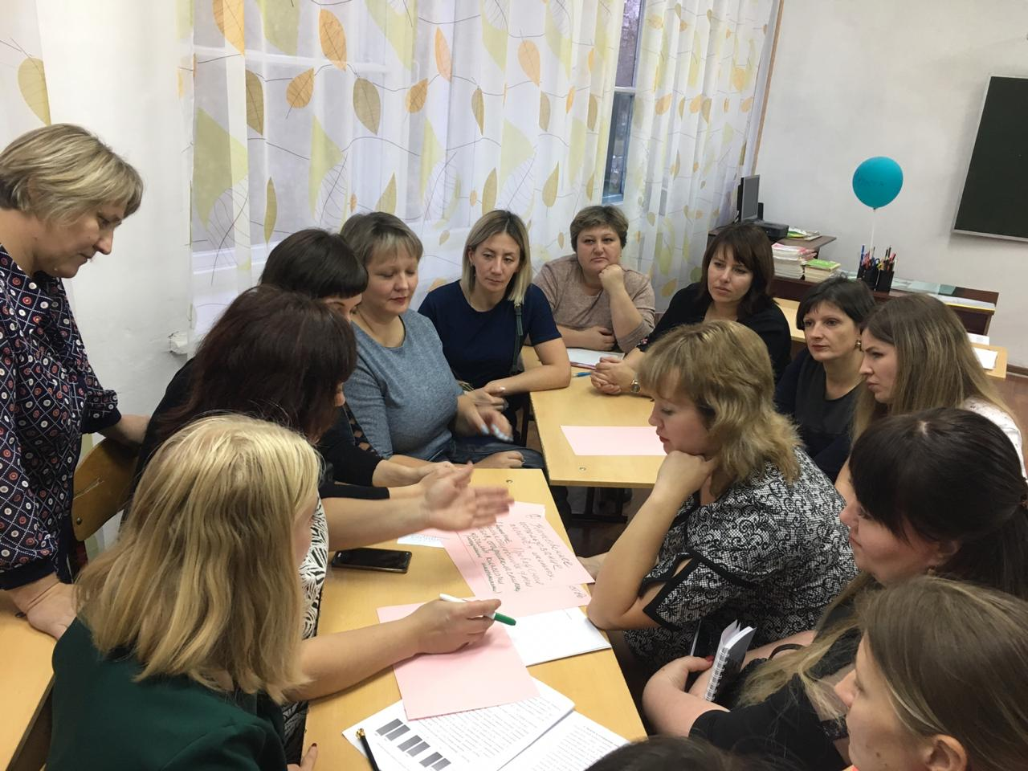
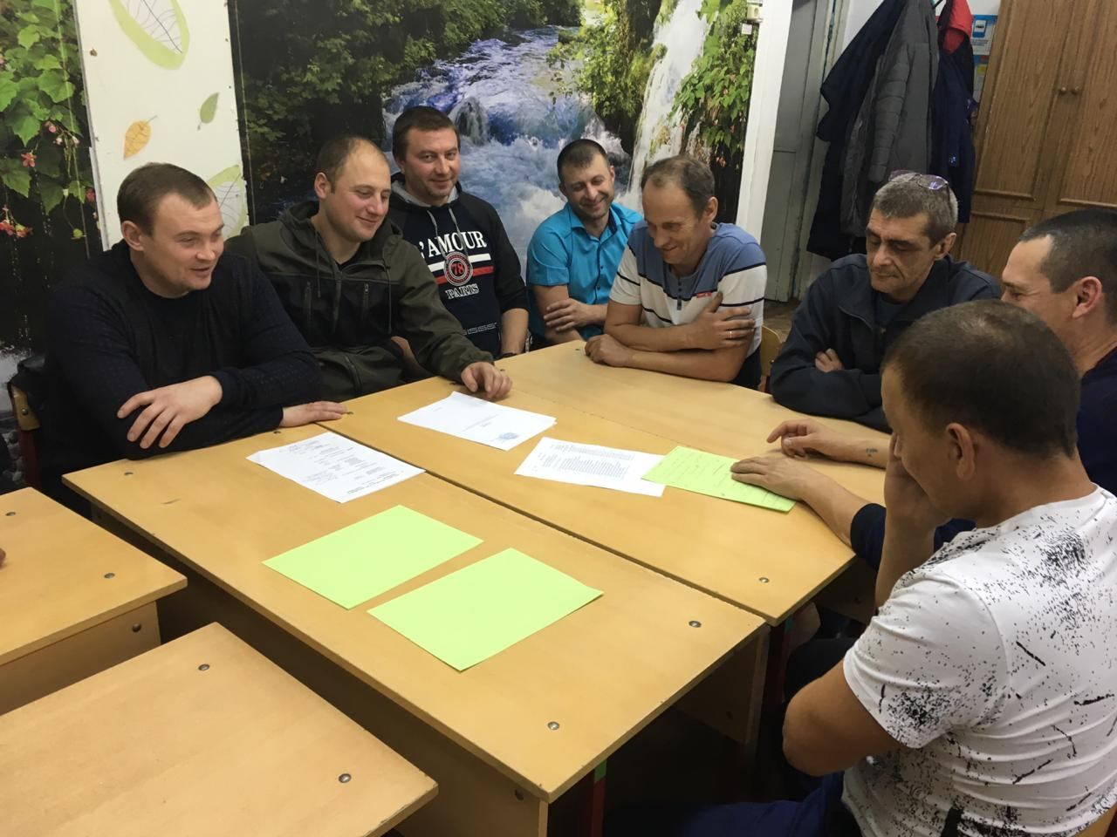
ОБРАЗОВАТЕЛЬНЫЕ ПРОГРАММЫ
Учительско-родительский клуб «СемьЯ»
Совет отцов

Slide 9
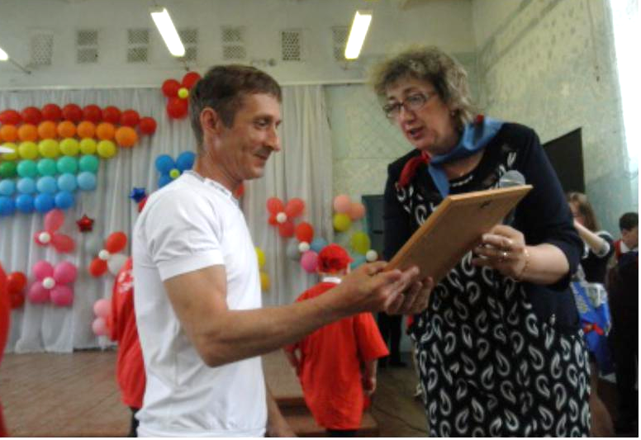
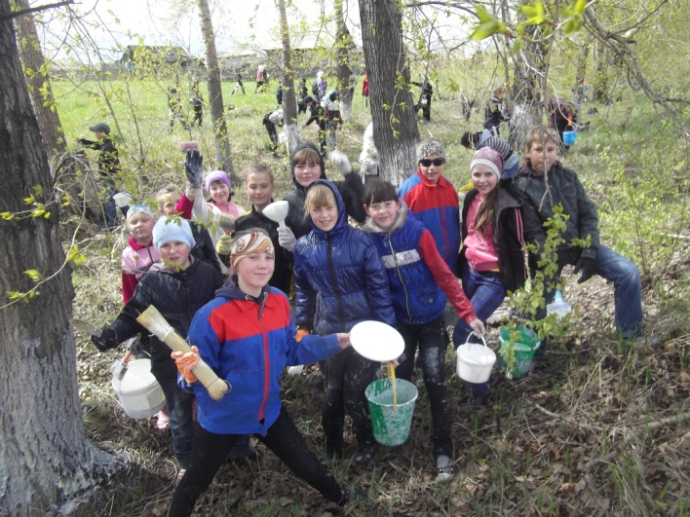
ШКОЛЬНЫЕ СОБЫТИЯ
Форум добровольцев
Субботник «Наряд для тополя»

Slide 10

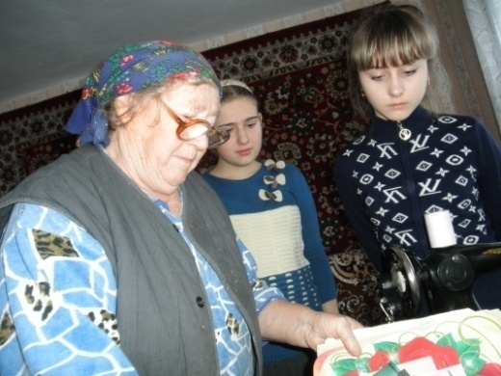
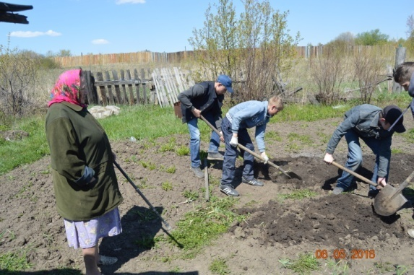
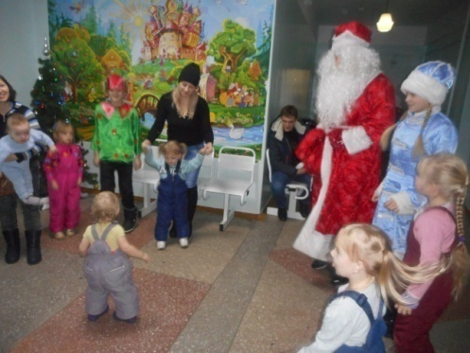
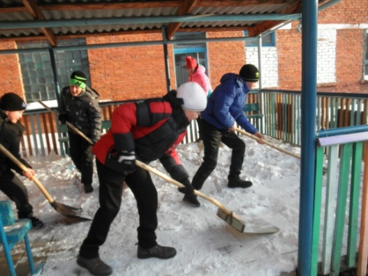
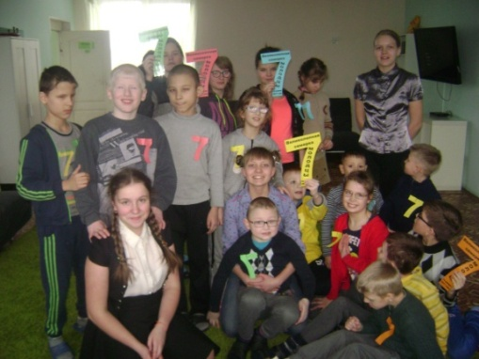
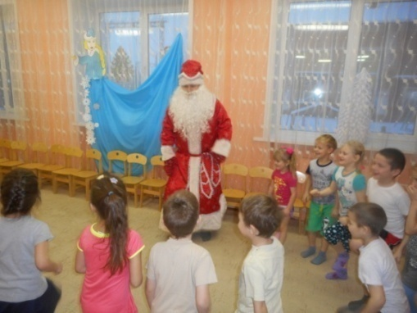
Добровольческий отряд «Открытые сердца»
«Быть там, где мы нужны!»
Акция «Дом без одиночества»
Акция «Рука помощи»
Акция
«Новый год в вам идет»
Уборка снега на
детской площадке
Игровая программа для воспитанников школы-интерната
Новогодняя игровая
программа для дошколят

Slide 11
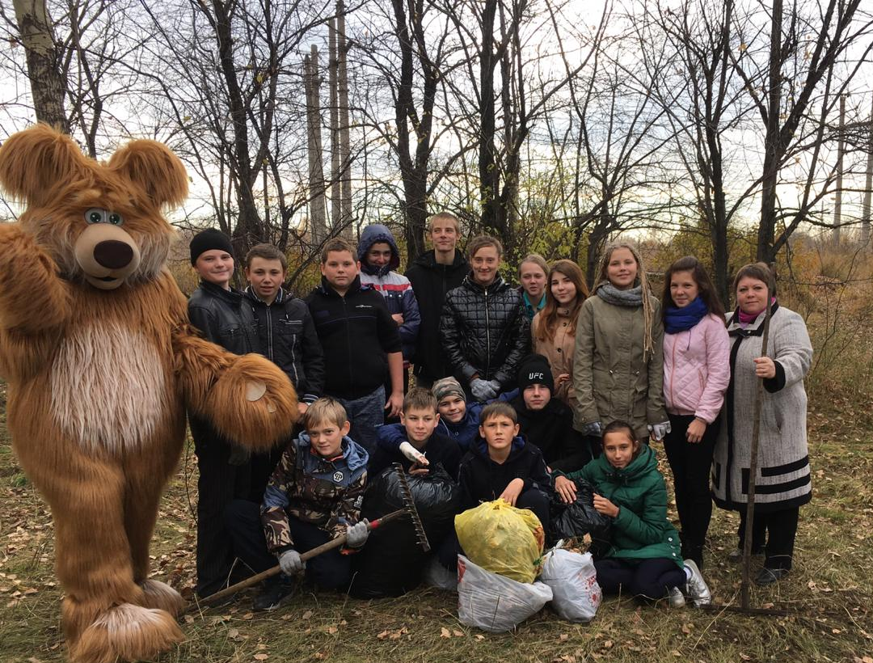
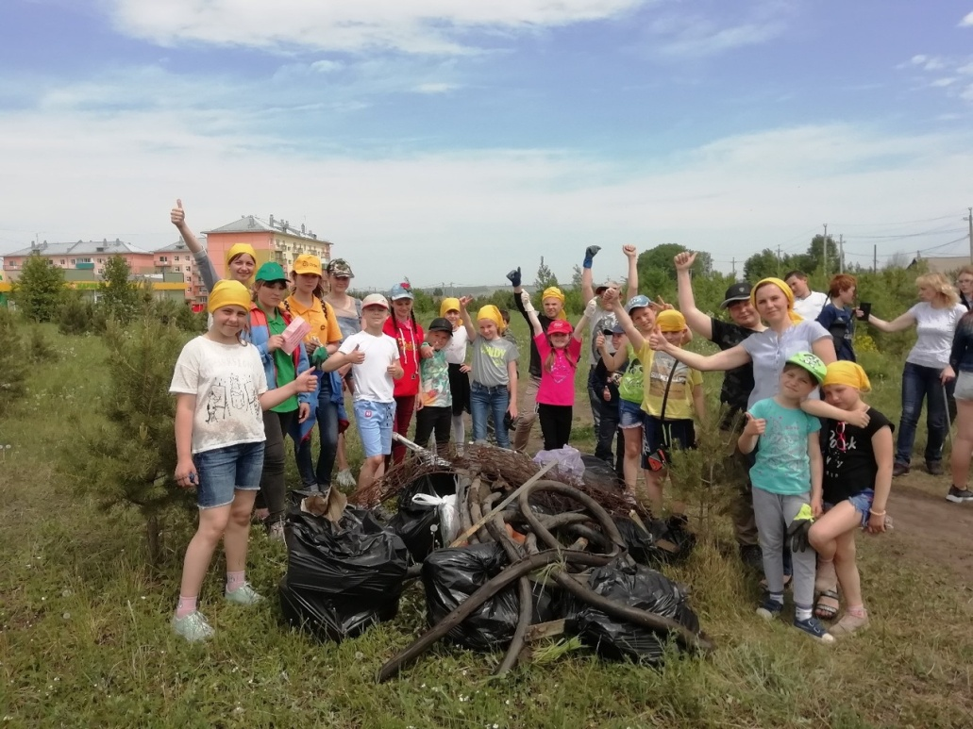
Вместе, а не вместо

Slide 12
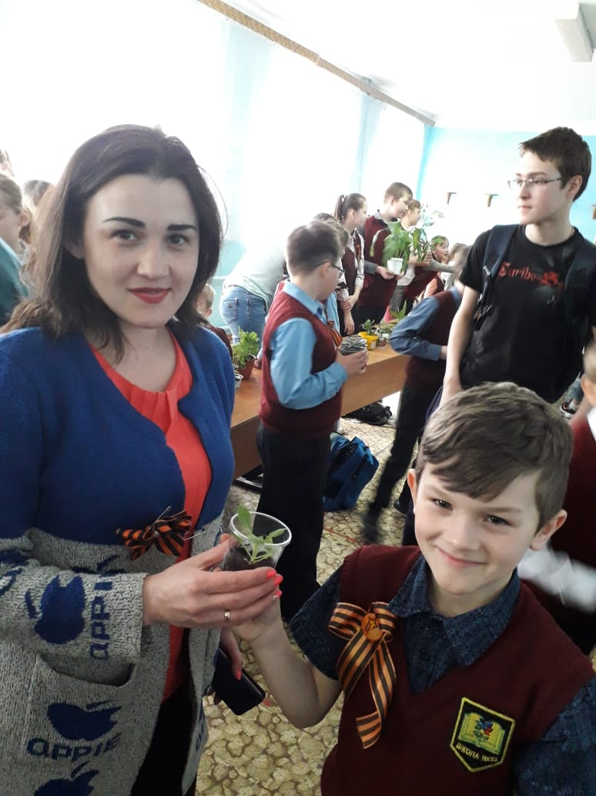
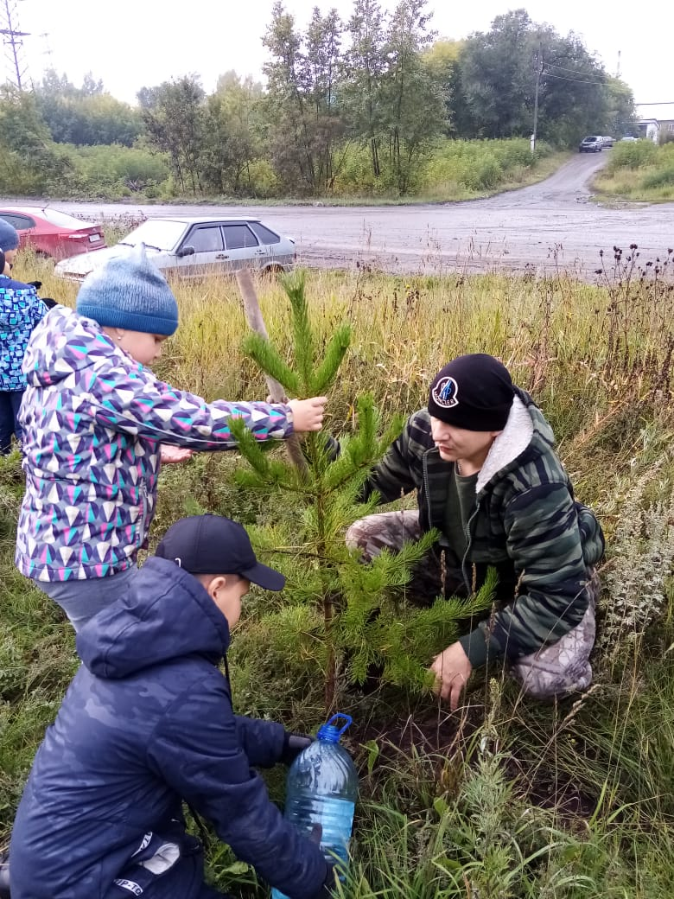

Slide 13
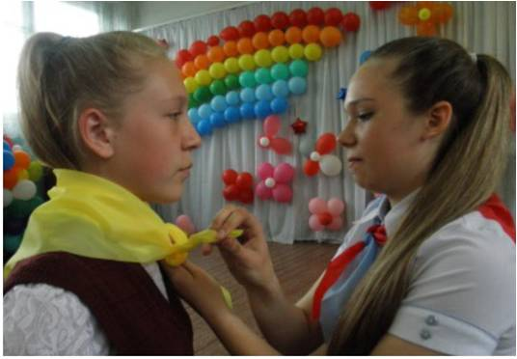
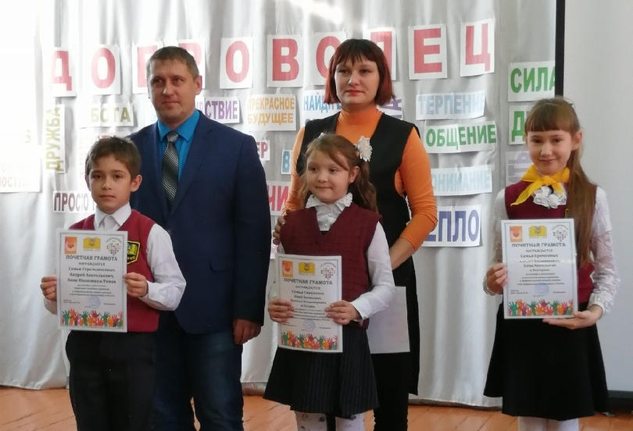
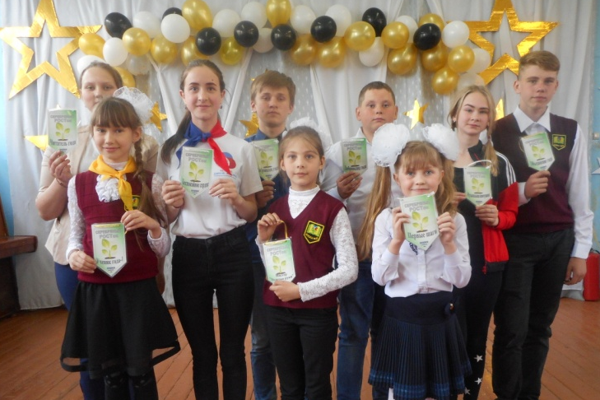
МОТИВАЦИЯ ДОБРОВОЛЬЦЕВ

Slide 14
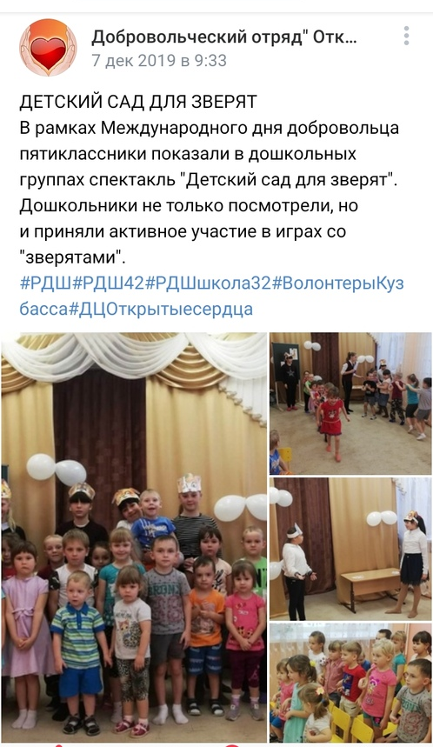
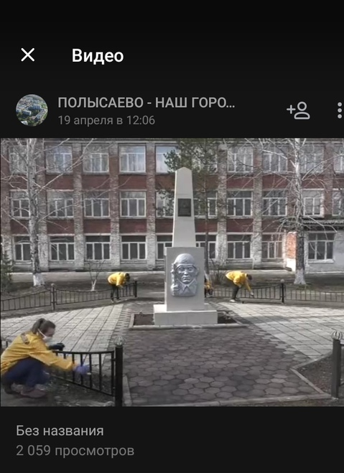
ИНФОРМАЦИОННАЯ КАМПАНИЯ

Slide 15
